Slide 1
Políticas de Recursos Humanos como un instrumento de Gestión Municipal
Analizando el futuro para los nuevos desafíos

Slide 2
Desmunicipalización de la educación en los servicios locales
Victor Salazar Gilabert
Magister en politicas publicas
Ingeniero comercial

Slide 3
CREA EL SISTEMA DE EDUCACIÓN PÚBLICA
Ley Nª 21.040
Fecha publicación: 24 – nov - 2017
Ultima versión: 23 – may – 2018

Slide 4
Primera etapa de instalación
Entrarán en funcionamiento entre la fecha de publicación de esta ley y el 30 de junio de 2018 un Servicio Local en la región Metropolitana, el cual comprende las comunas de Lo Prado, Pudahuel y Cerro Navia; y un Servicio Local en la región de Coquimbo, el cual comprende las comunas de Coquimbo y Andacollo.
Asimismo, entrarán en funcionamiento entre el 1 de enero y el 30 de junio de 2018 un Servicio Local en la región de Atacama, el cual comprende las comunas de Vallenar, Alto del Carmen, Freirina y Huasco; y un Servicio Local de la región de La Araucanía, el cual comprende las comunas de Nueva Imperial, Carahue, Toltén, Teodoro Schmidt y Saavedra.
Entrarán en funcionamiento entre el 1 de enero y el 30 de junio de 2019 el Servicio Local de la región de Arica y Parinacota; un Servicio Local de la región Metropolitana y un Servicio Local de la región del Biobío.
Entrarán en funcionamiento entre el 1 de enero y el 30 de junio de 2020 un Servicio Local de la región de Valparaíso; un Servicio Local de la región de Los Lagos; un Servicio Local de la región del Libertador Bernardo O’Higgins; y un Servicio Local de la región de Atacama.

Slide 5
Segunda etapa de instalación
Entrarán en funcionamiento entre el 1 de enero y el 30 de junio de 2022 quince Servicios Locales.
Entrarán en funcionamiento entre el 1 de enero y el 30 de junio de 2023 quince Servicios Locales.
Entrarán en funcionamiento entre el 1 de enero y el 30 de junio de 2024 quince Servicios Locales.
Entrarán en funcionamiento entre el 1 de enero y el 30 de junio de 2025 catorce Servicios Locales.
Los Servicios Locales entrarán en funcionamiento con al menos seis meses de anticipación a la fecha de traspaso del servicio educacional

Slide 6
Plazo final
Si, por razones fundadas, se hiciera necesario extender las fechas de entrada en funcionamiento de la segunda etapa de instalación más allá del año 2025, el Presidente de la República podrá, a través de un decreto fundado del Ministerio de Educación, suscrito además por el Ministro de Hacienda, y previo informe favorable del Consejo de Evaluación del Sistema de Educación Pública, prorrogar dicho proceso por un nuevo período delimitado, el que en ningún caso podrá exceder el 31 de diciembre de 2030.

Slide 7
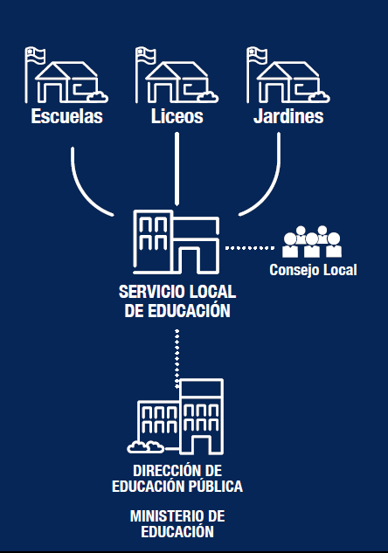
Sistema articulado de gestión educacional descentralizada
Los establecimientos educacionales: liceos, escuelas, jardines y salas cuna públicos Son los encargados de asegurar los aprendizajes y la formación de sus estudiantes. Tendrán mayores atribuciones. Por ej.: seleccionarán a sus docentes a partir de las ternas que proponga el Director del SLE tras los concursos.
Los servicios locales de educación pública (SLE), descentralizados funcional y territorialmente, adscritos a alta direccion publica. Están encabezados por un(a) Director(a) ejecutivo(a) y son los responsables de la provisión y gestión educativa en su territorio. Integran lo técnico- pedagógico y lo administrativo. Su gobernanza incluirá un CONSEJO LOCAL (perfil educativo) y un COMITÉ DIRECTIVO (perfil institucional y de rendición de cuentas) el cual propondrá al Presidente de la República la terna de candidatos elegibles para Director/a del SLE, tras el proceso ADP.
La Dirección de Educación Pública (DEP), servicio público especializado adscrito a ADP, encargado de coordinar y apoyar administrativamente a los Servicios Locales y de monitorear los convenios de gestión de sus Directores e impulsar la Estrategia Nacional de Educación Pública a 8 años.

Slide 8
Servicio Local
Planificación Estratégica SLE
Articulación y vinculación con políticas y normativas nacionales y regionales
Desarrollo de capacidades
en los establecimientos
(apoyo – acompañamiento – desarrollo profesional)
Gestión Administrativa y Financiera en apoyo a los establecimientos educacionales
Vinculación con la comunidad educativa e instituciones del entorno y fomento de la participación

Slide 9

Párrafo 5°
Del procedimiento de traspaso del servicio educacional

Slide 10
Registro de bienes destinados a la prestación del servicio educacional.
El Ministerio de Educación llevará un registro actualizado, desde la entrada en vigencia de esta ley, en el cual se individualizarán los bienes muebles e inmuebles que serán traspasados, o entregados en comodato.
Para estos efectos, cada municipalidad deberá elaborar un registro actualizado de sus bienes inmuebles, cuya copia deberá remitir al Ministerio de Educación, dentro de los tres meses siguientes a la entrada en vigencia de la presente ley, y un registro actualizado de sus bienes muebles, cuya copia deberá remitir al Ministerio de Educación dentro de los doce meses siguientes a dicha fecha.

Slide 11
De las obligaciones de las municipalidades.
Una nómina de los profesionales de la educación y asistentes de la educación que se desempeñen en establecimientos educacionales que, de conformidad a la presente ley, serán traspasados a los Servicios Locales.
Un inventario de los bienes muebles e inmuebles que deberán ser traspasados, o entregados en comodato.
Copia de los contratos o convenios vigentes con terceros proveedores de bienes y servicios.
Un catastro de los servicios prestados dentro de la comuna, por los establecimientos educacionales o a través de estos, o dirigidos a los propios establecimientos, y dentro de las cuales se encuentre toda iniciativa y programa
Cualquier otra información que sea procedente para el adecuado traspaso del servicio educacional.

Slide 12
Comisión técnica
Comisión técnica con el objeto de colaborar con la adecuada entrega de la información a que se refiere el literal a) del presente artículo. Esta comisión se constituirá al menos ocho meses antes de la entrada en funcionamiento del respectivo Servicio Local y estará compuesta por un
representante de la municipalidad,
un representante de los profesionales de la educación,
un representante de los asistentes de la educación y
un representante del personal que se desempeñe en los Departamentos de Administración de Educación Municipal o de las corporaciones municipales cuya función se relacione directamente con la administración del servicio educacional,
junto a los equipos técnicos que el Ministerio de Educación destine para estos efectos.
La municipalidad deberá dictar un decreto alcaldicio, de acuerdo a la normativa vigente, al cual se acompañará el inventario de bienes y la nómina de personal.
En caso de que un municipio no cumpla con las obligaciones establecidas en este artículo, se entenderá que se configurará causal de notable abandono de deberes respecto del alcalde

Slide 13
Resumen Traspasos
NIVEL DE ADMINISTRACIÓN EDUCACIONAL
de municipios y corporaciones municipales

Slide 15
Puntos a considerar

Slide 16

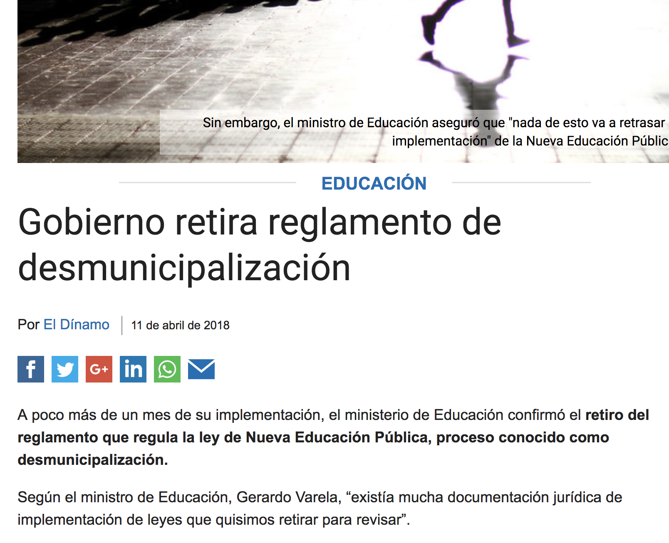
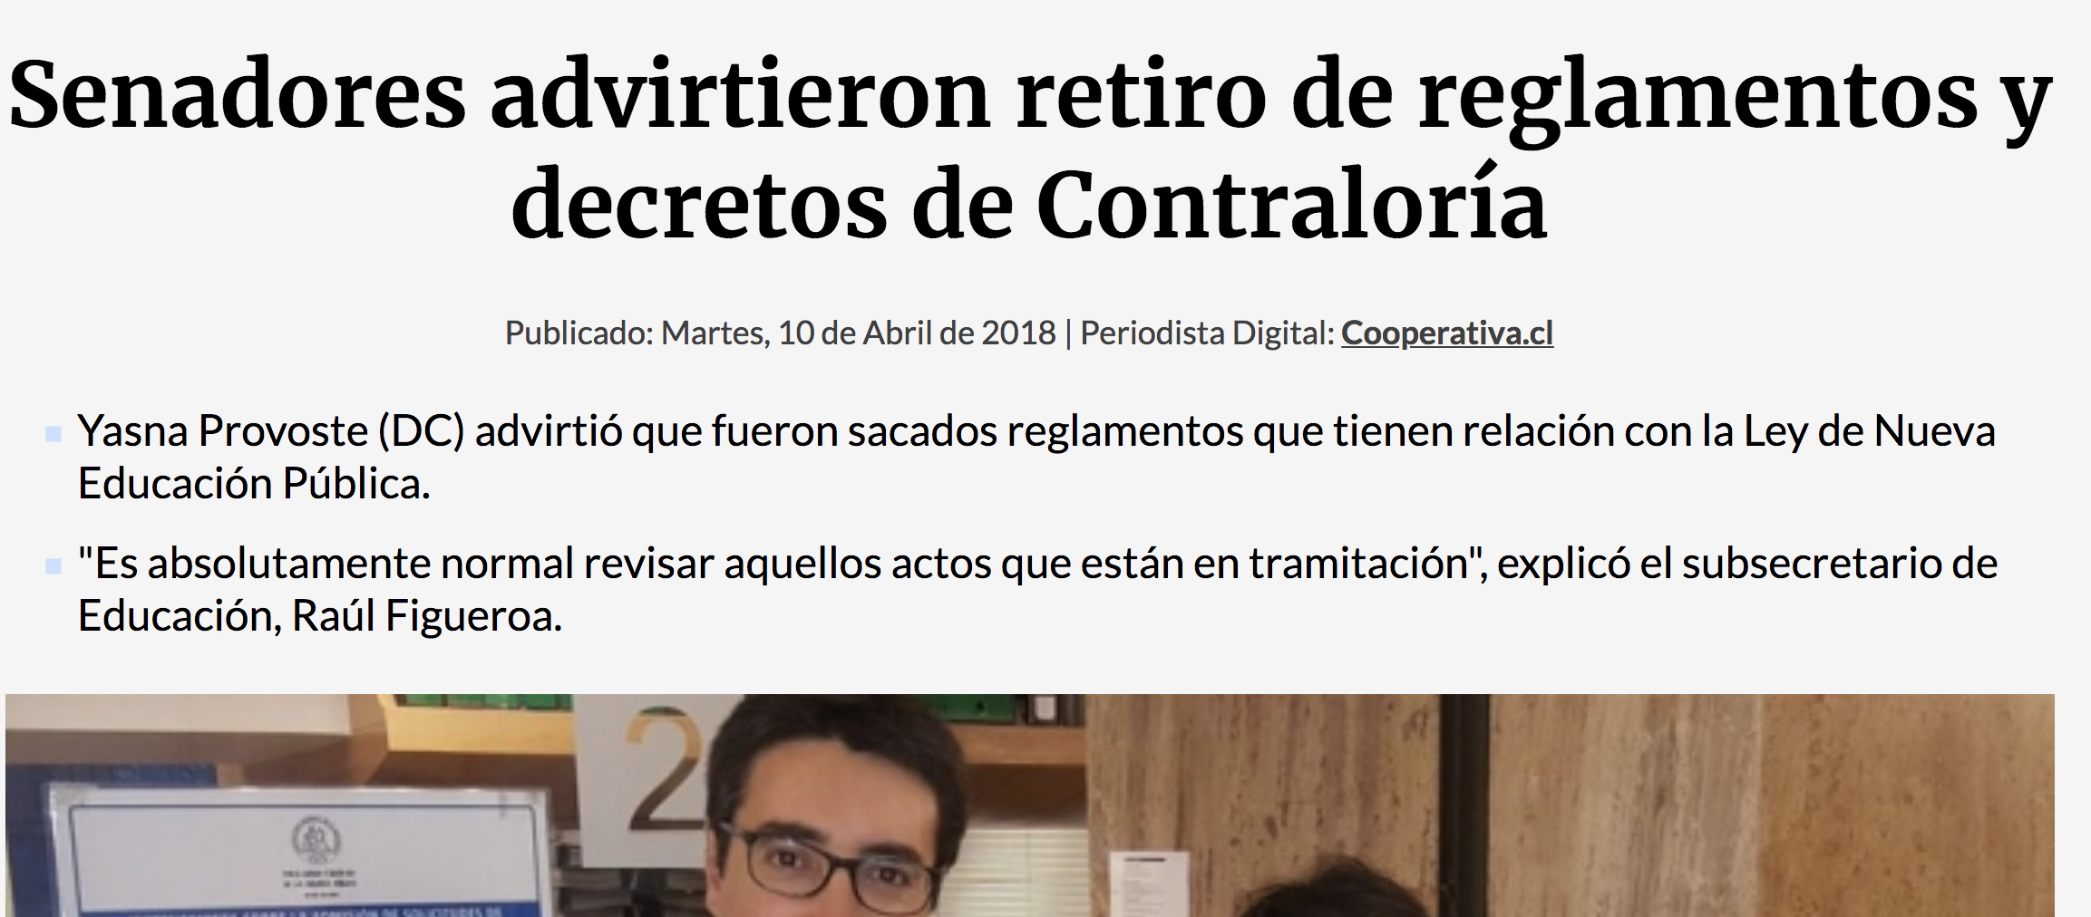

Slide 17
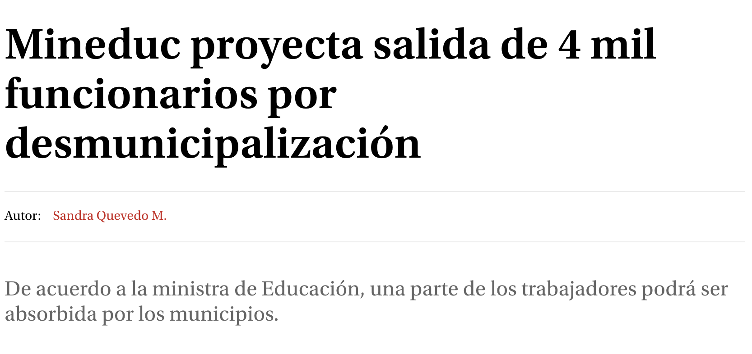
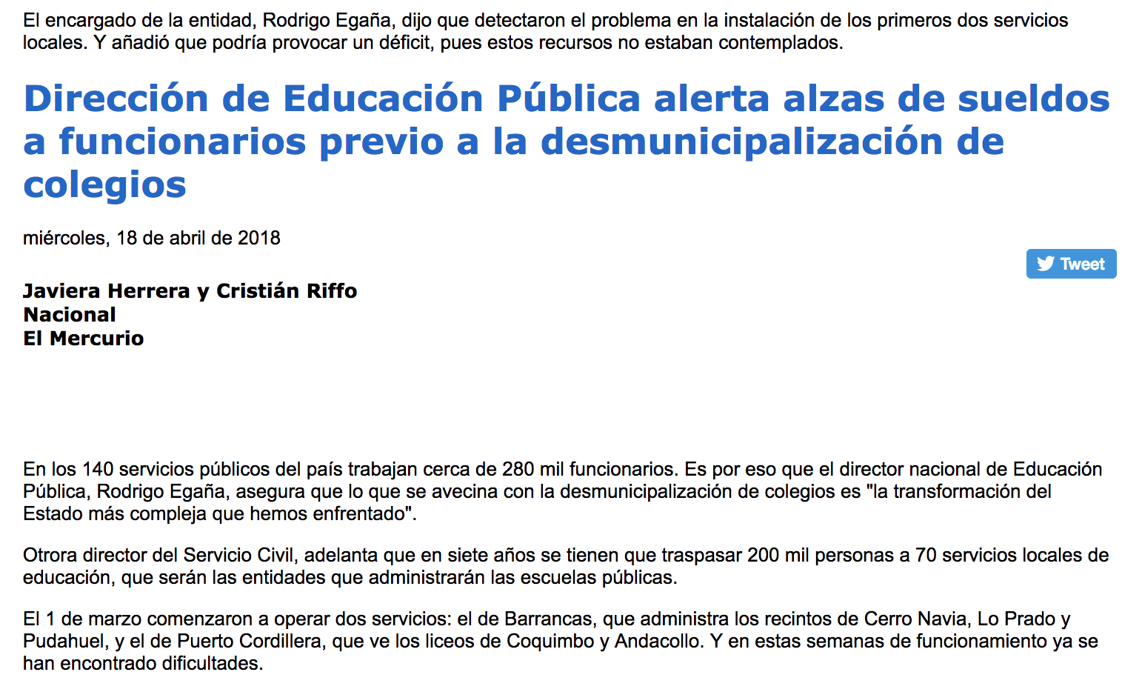

Slide 18
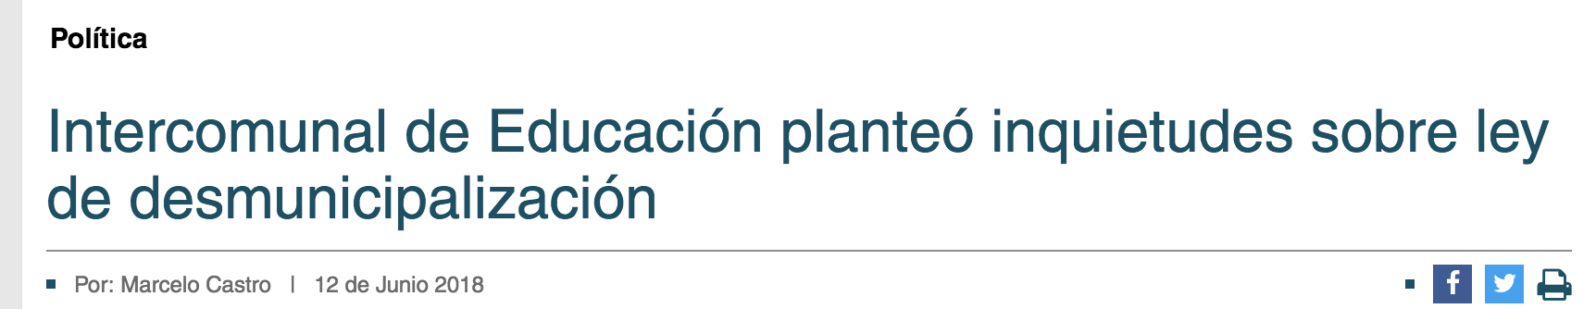
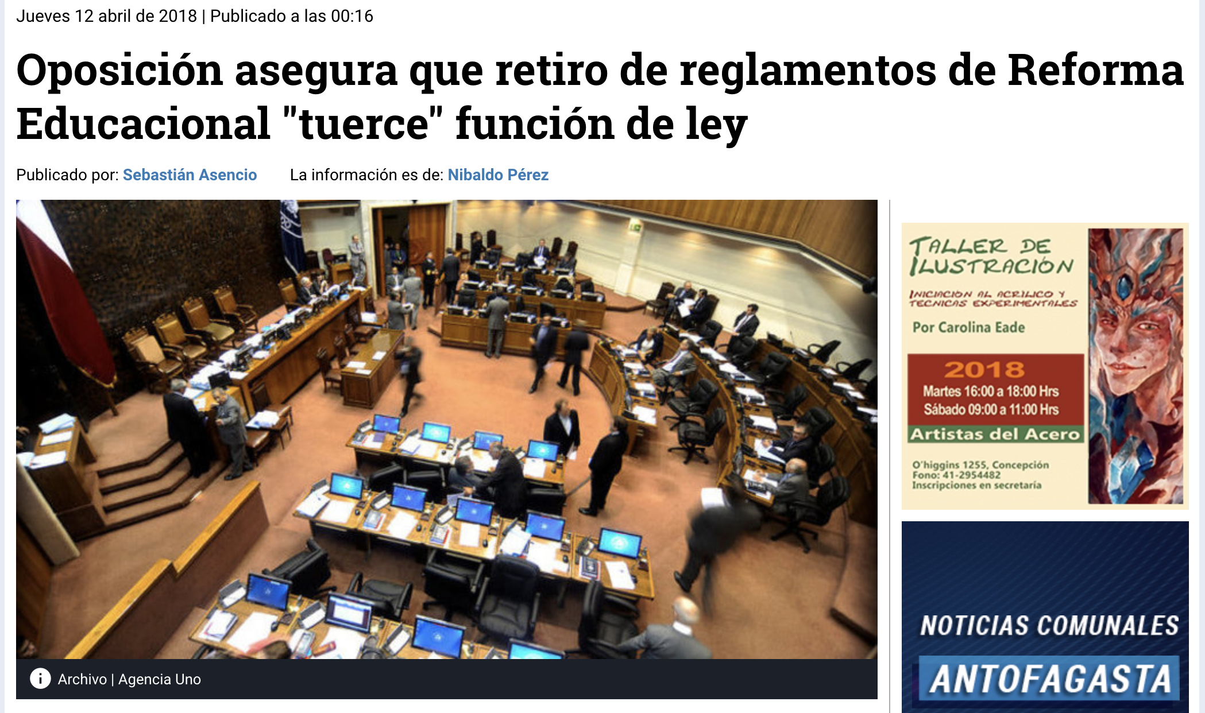

Slide 19
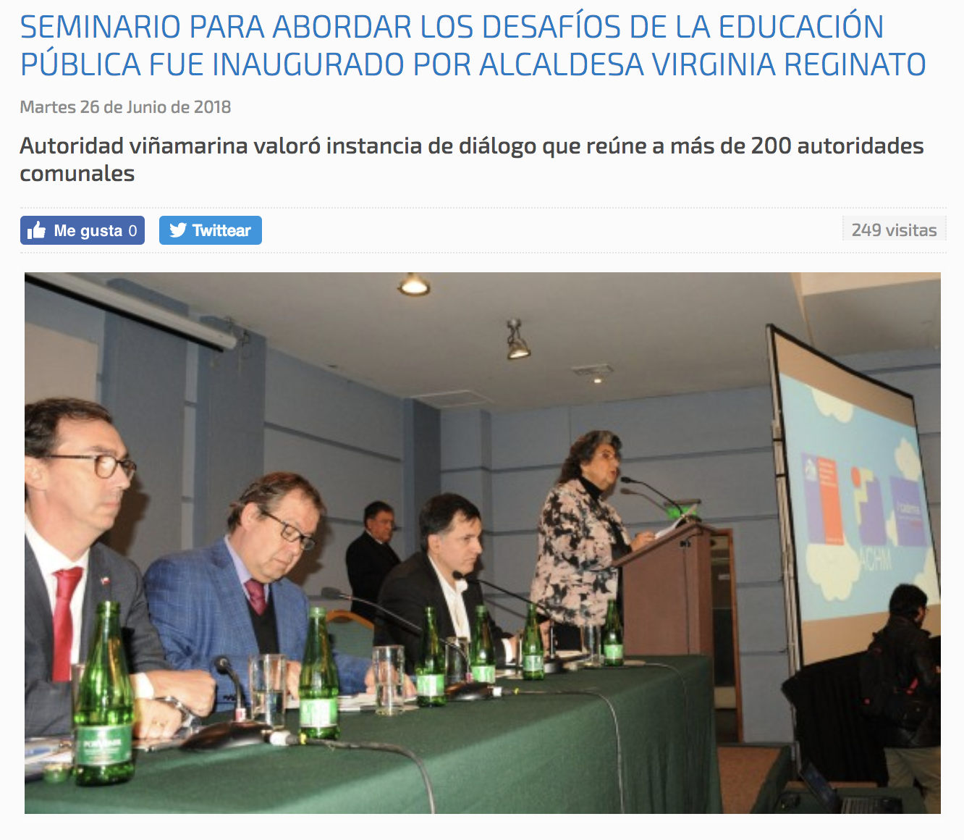

Slide 20
Funcionarios en traspaso

Slide 21
TRASPASO DE LOS ASISTENTES DE LA EDUCACIÓN A LOS SERVICIOS LOCALES DE EDUCACIÓN, “SIN SOLUCIÓN DE CONTINUIDAD”
LA LEY SE RECONOCE ANTIGUEDAD NO DERECHOS ADQUIRIDOS

Slide 22
TRASPASO DE LOS ASISTENTES DE LA EDUCACIÓN A LOS SERVICIOS LOCALES DE EDUCACIÓN, “SIN SOLUCIÓN DE CONTINUIDAD”
NO SE FINIQUITA

Slide 23
TRASPASO DE LOS ASISTENTES DE LA EDUCACIÓN A LOS SERVICIOS LOCALES DE EDUCACIÓN, “SIN SOLUCIÓN DE CONTINUIDAD”
NO SE CONTEMPLAN INDEMNIZACIONES POR CAMBIO DE EMPLEADOR.
ENTONCES….
ES SOLO UN CAMBIO DE EMPLEADOR NO DE REGIMEN JURIDICO

Slide 24
ARTICULO 38 TRANSITORIO
Artículo trigésimo octavo.- Protección de derechos del personal.
El traspaso al que alude este párrafo, en ningún caso, podrá tener como consecuencia, ni podrá ser considerado causal de término de servicios, supresión de cargos, cese de funciones, pérdida del empleo o término de la relación laboral del personal traspasado.

Slide 25
ARTICULO 38 TRANSITORIO
Artículo trigésimo octavo.- Protección de derechos del personal.
Asimismo, no podrá significar disminución de remuneraciones, ni modificación de los derechos estatutarios o previsionales de dicho personal. Tampoco podrá importar cambio de residencia habitual de los funcionarios fuera de la región en que estén prestando sus servicios, salvo con su consentimiento expreso.

Slide 26
Causal De Termino De Servicio
Supresion de cargos
Perdida de los derechos estatutarios O previsionales
Perdida del empleo o termino de la relacion laboral
Cese de funciones
No existe la función en SLE
Nómina de traspaso son efectuadas por el Ministerio de Educación

Slide 27
CREACIÓN DE SERVICIOS LOCALES
Los asistentes de la educación no serán funcionarios públicos
Se establecen modificaciones, no se indica cuales .
Se otorga un mismo trato a las corporaciones de derecho privado y a las direcciones de educación municipal .

Slide 28
EFECTOS finales:
No se conservan los derechos adquiridos en los contratos individuales y colectivos.
Los SLE no exiten la negociación colectiva
Término de sindicatos o agrupaciones de funcionarios.
Dotación fijada por el Director del Servicio Local.
Derechos adquiridos, no se consideran contrato colectivo, derecho a la negociación colectiva.
No se considera el derecho a la sindicalización.
Entonces los funcionarios tendran Derecho a huelga.

Slide 29
Muchas gracias

